Slide 1
都市環境情報論
都市・人流・観光 【教科書】
東京オリンピックを迎える
学生・社会人のための
観光・人流概論
人流・観光研究所ＨＰ
www.jinryu.jp

Slide 2
第四回 都市の治安・防災

Slide 3
ヒトゲノムで犯罪激減？
人間は約30億字分（広辞苑2百冊分）のＤＮＡを持つ
全遺伝子情報を低コストで短時間に読みとるマシンが出現（袴田死刑囚事件の予防が可能となる）
厳密かつ慎重な運用のもとに遺伝子登録制度が実施されれば、犯人逮捕確率は一気に高まる（誤審がなくなる）

Slide 4
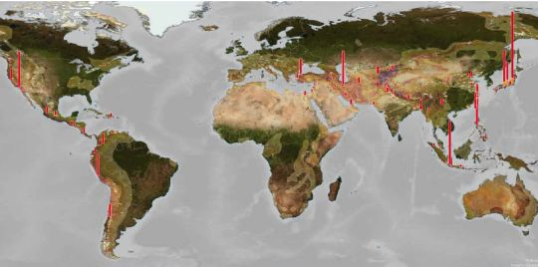
何の地図か？

Slide 5
首都直下地震、南海トラフ地震 ３０年以内に７０％

Slide 6
第一位東京・横浜 世界都市危険度ランキング
スイス再保険は、災害被害想定の大きさのランキングをまとめた。
アジアに集中する傾向が見られ、アジアの富裕層は災害との戦いを強いられている
1位は東京・横浜で5710万人が影響。大阪・神戸、名古屋もランクイン。

Slide 7
http://www.gekiyaku.com/archives/36528525.html

Slide 8
「金髪・付け鼻」はどうして差別？
日本では「これが差別？」と非難に対する批判が大
アメリカでは「金髪の白人」が「優位」であるという考え方は消滅 大統領はバラク・オバマ、最も美しい女性歌手はビヨンセ・ノウルズ
「他人の身体的特徴を不要な形で誇張して表現する」こと自体が「不快」だという感覚、現在の国際社会では非常に重要なスタンダード。
そもそも人間の身体的特徴を不要な形で表現することへの反省という点で捉えるべき

Slide 9
日本観光協会 「選択」への投稿原稿
「台湾、韓国、香港にビザなし観光を認めよ」
日本観光協会に「ビザ問題研究会」を設置し政府に対し、訪日韓国人等へのビザ発給緩和を求め、雑誌選択2004年4月号に紹介
2004年香港90日以内旅行者、韓国修学旅行生にビザなし渡航認める。欧州主要国は、韓国、香港、台湾にはビザなし
外国人労働者の不法就労問題があり、関係機関のなかには、外国人観光客のビザなし措置に抵抗感が強かった。

Slide 10
日本人とは？
日本国籍は血統主義 「日本人」が原初的に存在、それが脈々と集団的に持続してきたという概念
Japanese（日本人）＝日本国民（Japanese nationals）
しかし、新宿区では子供５人に１人が父または母が外国人

Slide 11
日本人単一民族説
日本人はミトコンドリアDNA分析では遺伝的に均一ではない（日本人固有種５％）、韓国４０％、中国６０％
日本人単一民族説の起源は戦後
戦時中の「すすめ一億火の玉」 当時の内地日本人は７千万人。朝鮮、台湾を含めた総人口で、国定教科書においても、大和民族以外の人々が帝国人口の３割を占めていることが明記されていた。

Slide 12
縄文時代 一万年継続 土器の発明 食料の多様化 定住 文化の伝承
BC５００年頃 水田耕作、金属使用、機織が南インドから伝播 日本語の五七五七七が伝わる
BC４００年頃 朝鮮から古墳等、その後漢字が伝播

Slide 13
国籍
独国籍 2001.1.1 出生地主義に変更
仏国籍 フランス革命への同意…個人的、意思的契機
米国籍 出生地主義… 地域共同体の成員

Slide 14
外国人労働者
外国人１８０万人１．４％ ブラジルにおける日系人１３０万人
９０年入管法改正 高度専門職に門戸開放、日系人入国に留める「定住者」、不法就労助長罪
国連総会決議３４４９（第３０会期）不法就労者と呼ぶことを７５年以来中止「規則外労働者」

Slide 15
植民地住民が支配本国に流入した最大の例
朝鮮人労働者の渡航と定着は日本社会に大きなインパクト
日本歴史で１０万人単位の異民族の流入は、少なくとも近世以降では初めて
内地渡航抑制のため、１９３０年代朝鮮に工業化促進（世界史的にみて植民地工業化は稀有な例）
外国人労働者定着の例としてとらえて、現代に生かせないか

Slide 16
１９３０年の状況 満州には日本人より朝鮮人の方が多く移住。中国人は日本より朝鮮に多く移住していた
朝鮮人 在日４２万 在中６１万 在露１９万
（うち在満６０万）
日本人 在朝５３万 在中（関東州中心） ２９万 在台２３万 在南樺太２８万
中国人 在日 ４万＜在朝 ９万

Slide 17
海外朝鮮民族５００万人 ６６００万人の７．５％
日本 ７０万
中国 １９０万
ＣＩＳ ４６万
北米 １６０万

Slide 18
実態としての外国人労働者
研修生として、実質日本の労働力を支えている
「同一労働、同一賃金」最低賃金法の順守
外国人労働者なくして、日本経済が成り立たなくなりつつある
農業の担い手にもなりつつある

Slide 19
人口問題への対応としての 外国人受け入れ
移民受け入れ政策
難民の受け入れ
労働者としての受け入れ⇔日本の労働組合
地域社会の受け入れ⇔治安当局
外国人花嫁 偽装結婚

Slide 20
国民国家形成が移民を規制した
１９世紀移民の世紀、多くの欧州人がアメリカにわたり、生活水準が欧州米国間で平準化していった。
後発のアジア人移民の時代は、形成された国民国家が、移民規制を実施し、アジア人の生活環境は改善されなかった。
現在の外国人労働者問題も、その延長でとらえると、見方が変わってくる。

Slide 21
各人口と労働力
女性や高齢者の労働力率が上昇したとしても。労働力人口は総人口の減少率を上回って減少する
 | 2000年 | 2030年 | 減少率
総人口 | 12550万人 | 10790万人 | －14.0%
生産年齢人口 | 8500万人 | 6140万人 | －27.8%
労働力人口 | 6770万人 | 5470万人 | －19.2%
労働力率 | 63.1% | 56.7%

Slide 22
介護士不足
①賃金アップ マンパワーが不足しているが、賃金が上昇すれば解決するはず。プライスメカニズムの問題
②外国人労働者 賃金は最賃法を順守すべき
③介護ロボット Ｇｏｏｇｌｅが日本から買収したロボット技術が解決する可能性。介護システムの部品としてとらえれば、ヴェンチャー企業がワールドワイドに出現

Slide 23
建設労働者不足
復興需要に加え、アベノミクスによる建設投資の増加、東京五輪関連の事業
入国要件を緩和し、人手不足を解消検討
外国人労働者は最長で3年しか滞在できない。最大の問題は熟練工の不足。建設業界は5年への延長を求めているがそれでも短く、日本語の不自由な職人が増えれば、現場での事故や欠陥工事の増加につながる恐れ

Slide 24
主要先進国の人口構造
日本は団塊の世代と団塊ジュニアの二つの山がある。2つの山があるのは日本だけ
その理由は、優生保護法の施行。出生率が4割低下。従って、山があるというより、谷があるといえる。日本に特有の「人口の谷」は、1950年代における産児制限によって形成
この人口構造の元で、外国人労働力を大幅に活用することは、負担を後世代に転嫁する結果となる。
40代後半の外国人労働者はいない。

Slide 25
主要先進国の高齢化率
異常に早い人口高齢化。その速度こそが問題の根源だが、速度を変えることは困難

Slide 26
日本籍船と外国人船員
船には国籍がある。公海上の必要性
日本籍船には日の丸掲揚
国旗を掲げない船は海賊船とみなされる
日本籍船には日本の法律が適用
日本籍船で働く外国人船員の問題
パナマ籍船等の便宜置籍船で働くフィリピン人船員が日本の物流を支えている

Slide 27
日本籍船と外国人船員
日本籍船において、外国人の労働を認める
日本の労働組合に参加する
日本籍船に対する海賊行為

Slide 28
防犯、治安
「外国人」が増加することにより、治安が悪化するか？
外国人排斥運動により摩擦が発生しやすくなる？
エスニックは異文化 観光資源になる
神戸、横浜の中華街 池袋東口
大久保、鶴橋のコリアンタウン

Slide 29
日本安全神話崩壊のパラドックス ～治安の法社会学～河合 幹雄
狭義の凶悪事件は年間百から二百件程度と極めて少数
⇔多くの人々は「治安が悪化した」と感じている
日本伝統社会は、犯罪を犯したものを赦して共同体に復帰させるか、あるいは彼らを特別に隔離された状況に追いやるかの仕組みで「一般の住民」は犯罪に無縁「安全神話」
こうした「境界」が消え、繁華街と住宅地、夜と昼の境界もあいまいになり、「安全地帯」の確保が困難化
人々の流動性は高まり、社会は匿名化

Slide 30
安全神話
殺人事件認知件数
86年1676 02年1030
うち親族間等割合が半分
凶悪犯罪認知件数
3625 4724 統計変更03年9116

Slide 31
→意識の問題？
DV件数は十年間で急増 34.3千件
児童虐待相談件数急増（統計を取り始めたから）

Slide 33
養育棄児の減少とは、棄て子をしても拾って育ててくれる家庭が少なくなったことを示している
捨て子ができにくい社会状況が生じてゆくことによって、子育てはすべて生みの親の責任だとする考え方が強まる
以前のように親だけ自殺することは捨て子と同じくわが子を見捨てる非情な行為とみなされるようになった
これが親子心中を頻発させ始めた最大の要因

Slide 34
日本・韓国での報道の差
１９７４年朝日新聞連載特集「母性喪失ー子殺しの風土」➵現在の「家庭崩壊」に深化
韓国では、日本のように責任追及が一貫して母親に向かうような傾向が見られず、あくまで特異な事件として処理される
韓国では、家庭崩壊といった科学的言説ではなく、日本言説は全くリアリティを持たない

Slide 35
山本譲治 塀の中・外
刑務所には，本来福祉の範疇で扱われるべき障害者が３割いるのではないか。
それが，自らも刑務所で１年半を過ごした著者の指摘
身体障害、精神障害、知的障害、発達障害、 様々な障害を持つものが適切な処置を受けられずにいることは、国家としての恥である。

Slide 36
『２円で刑務所、５億で執行猶予』
厳罰化をよしとする世論
「刑務所の過剰収容」の問題
「再犯を犯すのは、反省していない証拠」などと言う言われ方をするが、出所後も社会から排除され続け、犯罪に手を染めるしかなくなった者、不景気となった際、障害などで真っ先に社会から切り捨てられた者、社会から排除されたため刑務所の中に生きがいを見出してしまった者…など、それぞれの人間模様は重くのしかかるだろう。

Slide 37
環境犯罪学
犯罪の「原因」ではなく、犯罪を取り巻く具体的な「環境」ならびに犯罪の分布及びパターンに着目することにより、客観的な犯罪の理解の下、効果的な犯罪の予防を目的とする学問
19世紀ヨーロッパのゲリーやアドルフ・ケトレー、1930年代のシカゴ学派 (社会学)の研究成果に源流があるとされるが、本格的な理論構築は1970年代のＣ・Ｒ・ジェフェリーやオスカー・ニューマンに始まる。
用語はブランティンハム夫妻が1981年の著書で提唱した。

Slide 38
より詳しく理解するため
「累犯障害者」 (新潮文庫) 山本 譲司
文庫￥ 546
「2円で刑務所、5億で執行猶予」 浜井浩一
新書￥ 798
自閉症裁判... 佐藤 幹夫
文庫￥ 1,050
居場所を探して―累犯障害者たち 長崎新聞社「累犯障害者問題取材班」
単行本￥ 1,680

Slide 39
荒川区のレポート
子供の貧困
生活保護 医療扶助

Slide 40
映像 TOKYO MEGA QUAKE 1923
http://www.youtube.com/watch?v=4MSLTAPlFWY
http://www.youtube.com/watch?feature=player_detailpage&v=s46RFPNBG1s

Slide 41
関東大震災
1923年9月1日神奈川県相模湾北西沖80kmを震源として発生したマグニチュード7.9の大正関東地震による地震災害
190万人が被災、10万5千人余が死亡あるいは行方不明 全壊が10万9千余棟、全焼が21万2000余棟（犠牲者のほとんどは東京府と神奈川県）
朝鮮人暴動に関する事件と流言、自警団との衝突

Slide 42
京橋の第一相互ビルヂング屋上より見た日本橋及神田方面の惨状

Slide 43
宝永大噴火（富士山噴火
江戸時代中期の1707年（宝永4年）に起きた富士噴火
100 km離れた江戸にも火山灰が積もった。ただし溶岩の流下は見られていない
火山灰は当時の文書によれば2寸〜4寸（5〜10cm）。東京大学本郷キャンパスの発掘調査では薄い白い灰の上に、黒い火山灰が約2cm積もっていることが確認された。この降灰は強風のたびに細かい塵となって長く江戸市民を苦しめ、多数の住民が呼吸器疾患に悩まされた。
この範囲では一時的に鉄道・空港が使えなくなり、雨天の場合は道路の不通や停電も起こる。また長期にわたって呼吸器に障害を起す人が出るとされている
細かい灰はどこにでも侵入するため、電気製品や電子機器の故障の原因となると推定されている。

Slide 44
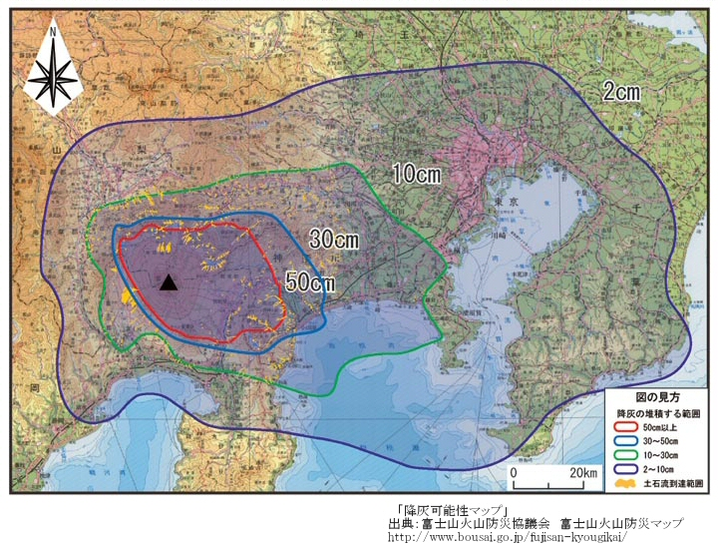
降灰可能性マップ

Slide 45
荒川 隅田川
荒川は、江戸時代初期以前は関東平野に出たのち東へ下り、越谷市・吉川市周辺で南流していた利根川と合流、そこから合流と分流を繰り返しながら東京湾に注ぐ川だった。「荒」という名の通りの暴れ川でしばしば川筋を変え、下流域の開発も遅れていた。
江戸時代にも市街地を守るために洪水対策。日本堤や隅田堤は、江戸市街地を洪水から守るために築堤。上流側の農村は氾濫頻度が高まり洪水被害にあう。
東京では、農地が工場や住宅地に変化したことによって、明治43年の洪水は甚大な被害
荒川放水路の基本計画が策定。付け替え後の荒川は、下流で現在の隅田川の河道を通っていた。この部分は流速が遅く、台風で大雨が降るとしばしば溢れて江戸の下町を水浸しにした 。1924年の岩淵水門完成により放水路への注水が開始され、浚渫工事など関連作業が完了したのは1930年。以後東京は洪水に見舞われることは無くなった
「荒川放水路」は1965年に正式に荒川の本流とされ、それに伴い岩淵水門より分かれる旧荒川全体が「隅田川」となった

Slide 46
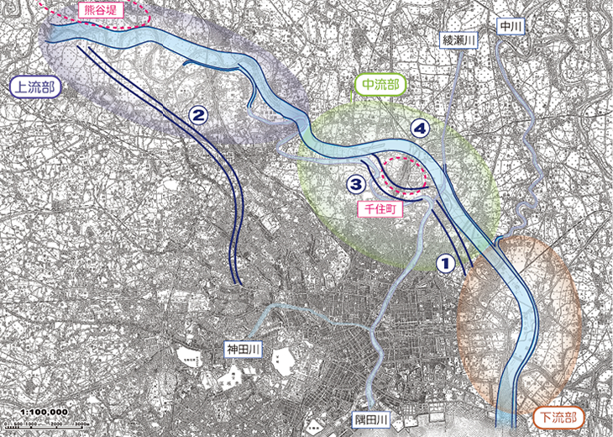

Slide 47
明暦の大火
火事は267年間で1798回、大火は49回、三大大火（明暦・明和・文化）
明暦の大火は1657年、死者数は最大で十万七千人との推計
江戸の大半が被災し江戸城天守も焼失（再建されず）。江戸時代最大の被害を出した大火、江戸の都市計画や消防制度に影響
新たに延焼を防ぐための広場・空地である火除地が設置。従来の街路を拡幅し、火除地と同様の機能を持たせた広小路も設置。火除地や広小路の設けられた場所の住人には移住が命じられ、江戸の外縁部や埋立地に移住先として新たな町がつくられた。このため、結果として江戸の市街地が拡大していくこととなった
幕府は放火に対し火焙りをはじめとする厳罰で対処してその抑制を図ったが、失火に対しては死罪などの厳しい処分を科すことがなかった。

Slide 48
厳罰化 1月22日 朝日新聞 浜井浩一
日本の治安はそもそも悪化していない。受刑者が増えたのは厳罰化。
拘置所から送り込まれてくる受刑者は高齢者や知的・身体的障害者等ちゃんと働けない人ばかり
日本の刑事司法は公平に運営されているはずなのになぜこうなるのか。理由の一つは累犯化（刑事司法と福祉の連携がない）。もう一つの理由は刑罰に消費税と同じように逆進性があること（厳罰化で増加した受刑者は家族のいない失業者 教育水準が高ければ自己弁護できる）。
最大の問題は社会のセイフティーネットが壊れていること

Slide 49
巨大防潮堤、自民から異例の疑問符 「観光に悪影響」
東日本大震災の被災地で進む巨大防潮堤の建設について、自民党内から「沿岸がコンクリートだらけになり、観光に悪影響がある」などと計画の見直しを求める声が出始めた。公共事業拡大路線の自民党では異例だ。この動きを受け財務省も、建設計画を練り直す時間を確保できるように、復興予算が使える期間を延長することも検討し始めた。

Slide 50
巨大防潮堤見直し広がる 岩手・宮城計３４カ所引き下げ
岩手、宮城両県は、沿岸で計画する巨大防潮堤で、３４カ所で高さを当初の計画よりも引き下げることが朝日新聞の調べでわかった。行政主導で建設を急いできたが、「景観を損ねる」など住民の意見を採り入れ始めた。入札不調で着工が遅れていることから住民と協議する時間が生まれ、見直しは広がりそうだ。
東日本大震災で被災地の防潮堤は８割が壊れ、国や被災自治体は計約１兆円をかけて再建する。２０１１年秋に宮城、岩手両県がたてた整備計画では防災面を重視し、多くの防潮堤を震災前より高くし、最大で１５・５メートルにする予定だった。
ところが、住民から「海が見えず、逆に危険だ」などの声が出始め、住民との協議で高さを見直す場所も出てきた。岩手県では１３５カ所の整備計画のうち２１カ所で、宮城県では２７５カ所のうち調整中を含め１３カ所で下げる。

Slide 51
「次世代時間標準『光格子時計』の高精度化

Slide 52
精度の高い時計が開発されればわずかな時間のズレから「重力の変化」の観測が可能となり、「重力の変化」に伴う「時間の変化」を観測することで、地下資源探査、地下空洞、マグマ溜まりなどの発見に応用できる可能性がある。これは、災害予知などにも役立つと考えられている。そこで開発されたのが、精度の高い時計セシウム原子（＝1秒間に91億9263万1700回振動）よりもさらに振動数が多いストロンチウム原子（＝1秒間に429兆2280億422万9873.4回振動）を用いることで測定する際に受ける外部からの影響を最小限にとどめている。
また、その振動数をできるだけ短い時間で正確に数えるためにはたくさんの原子を集め平均の数を出すのだが、そうしたとき原子同士がぶつかったり他からの影響を受けないように、卵のパックのような原子を閉じ込める容器が必要となる。それが香取教授が発明した「光格子」。レーザー光で作られたこの「光格子」を用いた時計が「光格子時計」である。

Slide 53
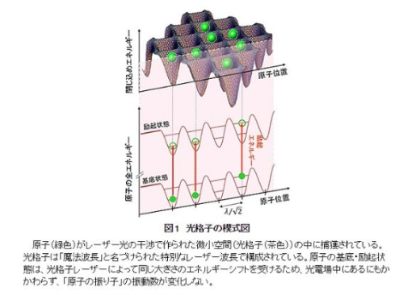

Slide 54
光格子時計は既に精度の高い時計であったが、今回の発表では、低温環境でストロンチウム原子を分光することによって黒体輻射の影響をこれまでの100分の1に低減することに成功し、「低温動作・光格子時計」の開発に至った。この「低温動作・光格子時計」の精度は、2台の時計で1秒のずれが生じるのに160億年かかることに相当し、それはつまり宇宙年齢138億年で1秒も狂わないことを意味する。
――研究者らは、「時計はもはや『従来の時間を共有するツール』としての役目を超えて、『重力で曲がった相対論的な時空間を見る新しい計測ツールになる』」と話す。
3000万年に1秒も狂わない「セシウム原子時計」では、10メートルの高さの違いによる時間の進み方の違いを区別できた。そして、300億年に1秒も狂わない「光格子時計」ならば、わずか1センチの高さの違いによる時間の進み方の違いまで区別できるようになる。私たちは近い将来、「時計」を「時間を測る道具」以外の、どのような道具としてみているだろうか。

